Slide 1
第5章 Proteus仿真平台的使用

Slide 2
本章主要内容
1
5.1 Proteus简介
2
5.2 Proteus基本使用与原理图绘制
3
5.3 Proteus下8086的仿真
4
5.4 自定义仿真元件

Slide 3
5.1 Proteus简介
5.1.1 Proteus主界面和基本配置
5.1.2 创建Proteus仿真工程

Slide 4
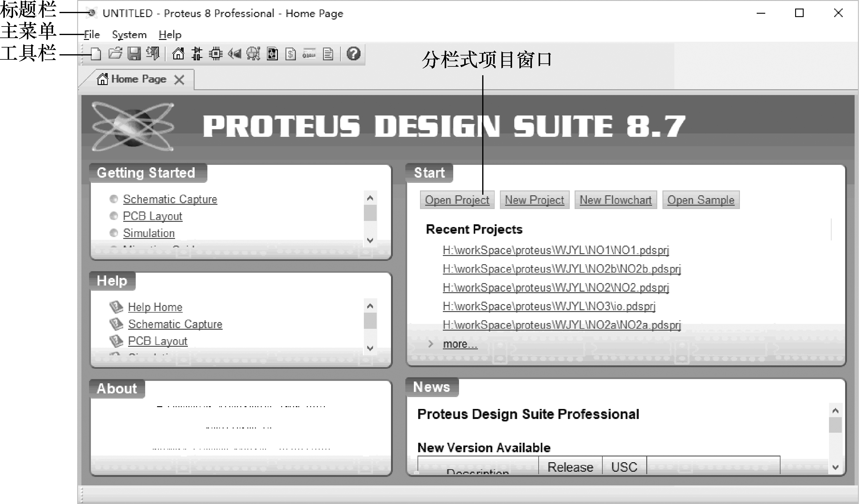
5.1.1 Proteus主界面和基本配置
主界面

Slide 5
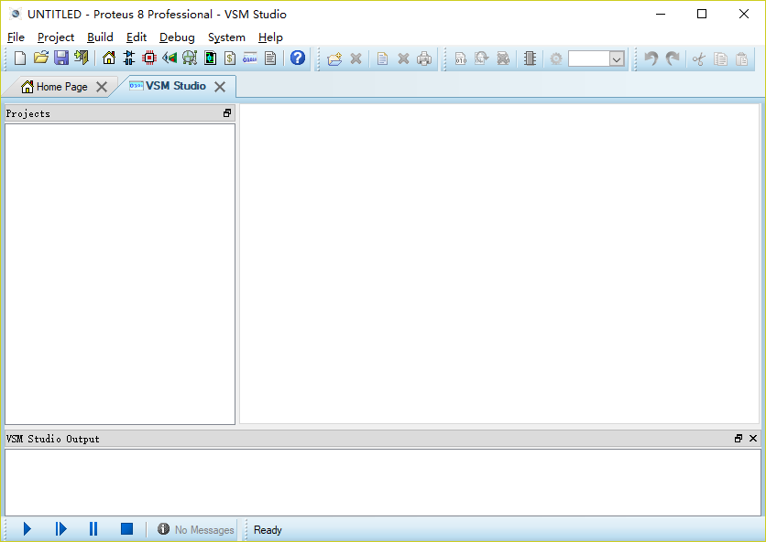
5.1.1 Proteus主界面和基本配置
VSM Studio界面

Slide 6
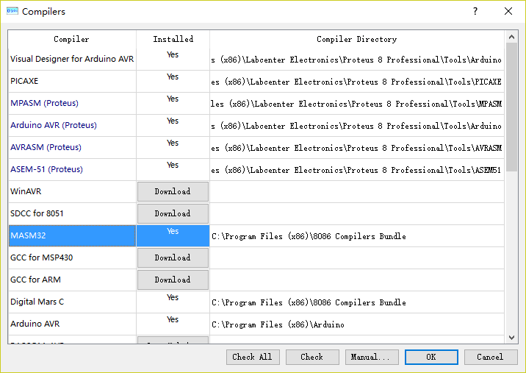
5.1.1 Proteus主界面和基本配置
编译工具链正常配置示意图

Slide 7
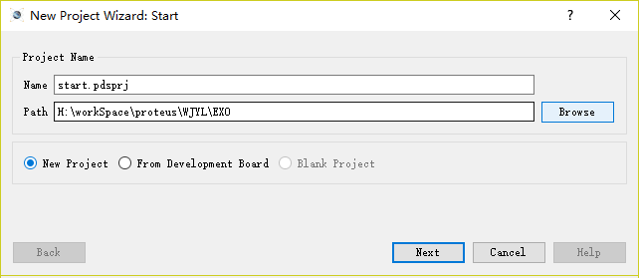
5.1.2 创建Proteus仿真工程
创建工程的向导对话框——Start交互框

Slide 8
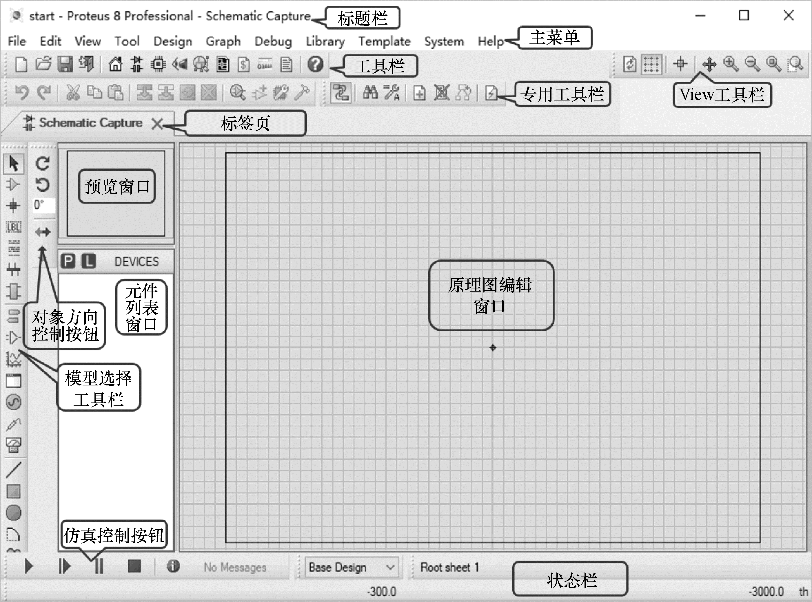
5.1.2 创建Proteus仿真工程
Proteus电路原理图绘制界面

Slide 9
5.2 Proteus基本使用与原理图绘制
5.2.1 可视化界面及工具
5.2.2 基本操作
5.2.3 元件的查找与选取
5.2.4 元件的使用
5.2.5 连续
5.2.6 元件标签
5.2.7 元件标注
5.2.8 属性分配工具
5.2.9 全局标注器

Slide 10
5.2.1 可视化界面及工具
Proteus电路原理图绘制界面
原理图编辑窗口
模型选择工具栏
元件列表窗口
对象方向控制按钮
仿真控制按钮
系统可视工具

Slide 11
5.2.2 基本操作
绘制原理图
定制元件
子电路绘制与封装

Slide 12
5.2.3 元件的查找与选取
有以下方法：
利用对象选择器
利用原理图编辑窗口的快捷菜单
利用元件名
在Keywords区输入相关关键字
按照元件的逻辑命名习惯
通过索引系统
采用复合查找法查找库元件

Slide 13
5.2.4 元件的使用
步骤如下：
元件放置
元件调整方位

Slide 14
5.2.5 连线
在Proteus中进行的连线操作，有以下3个特点：
无模式连线
在Proteus中，在任何模式下，都可以放置连线或编辑连线。
自动连线模式
开始放置连线后，连线将随着鼠标指针以直角方式移动，直至到达目标位置。
动态光标显示
Proteus默认采用跟随式自动连线方式进行连线操作。在自动连线过程中，鼠标指针变成笔形。

Slide 15
5.2.5 连线
步骤如下：
将8086的REDAY端连接到电源端
放置地信号
在原理图中放置默认终端DEFAULT，并对终端进行标注
画导线
画总线
画总线分支线
放置线路节点

Slide 16
5.2.6 元件标签
对于元件标签可以进行如下操作：
编辑元件标签
移动元件标签

Slide 17
5.2.7 元件标注
Proteus提供4种方式来标注（命名）元件：
① 手动标注——进入元件的Edit Properties对话框进行设置。
② 属性分配工具（Property Assignment Tool，PAT）——使用这个工具可以放置固定或递增的标注。
③ 全局标注器（Annotator）——对原理图中所有元件进行自动标注。
④ 实时标注——此选项使能后，在元件放置后会自动获得标注。

Slide 18
5.2.8 属性分配工具
假设要重新标注R5以后的电阻名称，从R5开始，电阻名称的序号增量为1，即后面的电阻名称依次是R6、R7、R8等。可以利用Proteus提供的属性分配工具完成这个操作，设置步骤如下：
① 选择菜单命令【Tool】/【Property Assignment Tool】，打开属性分配工具对话框。
② 在“String”框中输入“REF=R#”，“Count”框中输入“5”，单击【OK】按钮完成设置。此时Proteus自动切换成选择模式，可以通过单击元件来完成自动编号工作。

Slide 19
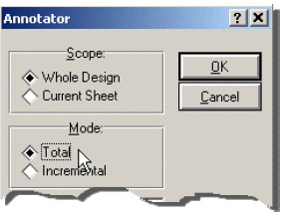
5.2.9 全局标注器
利用全局标注器，可以对整个电路图进行快速标注，也可以仅标注未被标注的元件（即标注为“?”的元件）。
全局标注器有两种操作模式。
① 完全标注（Total Mode）——标注范围可以是整个设计（选中Whole Design选项）或当前图纸（选中Current Sheet选项）内的全部元件。对于层次化设计的电路图，推荐使用此模式。
② 增量标注（Incremental Mode）——标注范围可以是整个设计（选中Whole Design选项）或当前图纸（选中Current Sheet选项）内未被标注的元件。

Slide 20
5.3 Proteus下8086的仿真
5.3.1 编辑电路原理图
5.3.2 添加源代码
5.2.3 仿真调试

Slide 21
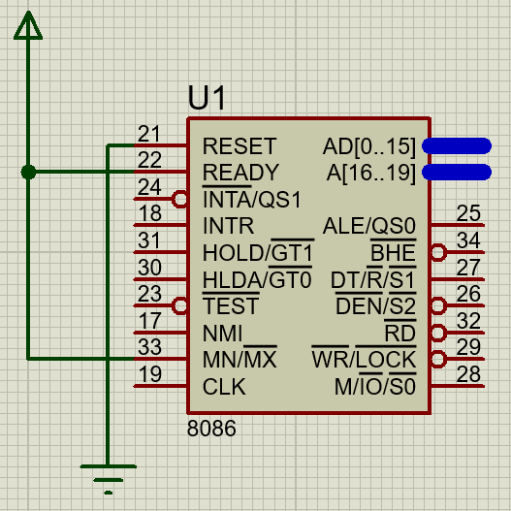
5.3.1 编辑电路原理图
基于8086的核心仿真电路绘制方法如下：
①单击工具栏的Source Code图标 打开VSM Studio界面
②单击菜单命令【Project】/【Create Project】，打开软件项目设置对话框
③设置Family（固件系列）为8086，Controller（控制器）为8086，Compiler（编译器）为MASM32，建议不选择Create Quick Start Files（套用模板自动生成源代码），并单击【确定】按钮
④如有弹出框，直接确认即可，此时VSM Studio界面的名称自动更新为Source Code，同时在Schematic Capture界面的原理图编辑窗口自动得到图5-36所示的核心仿真电路。

Slide 22
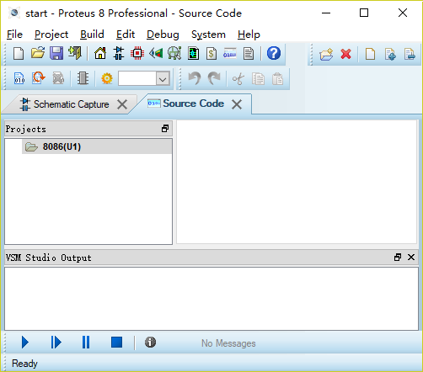
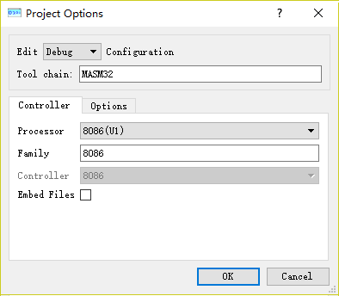
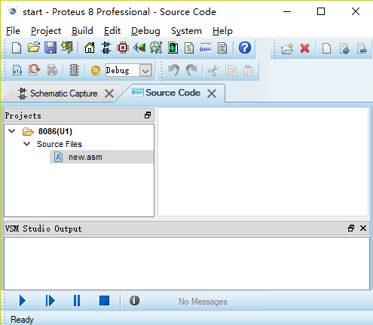
5.3.2 添加源代码
单击工具栏的Source Code图标，打开下图（左图）所示界面，完成以下操作：
① 选择主菜单【Build】/【Project Settings】命令，打开下图（中间图）所示对话框，不勾选“Embed Files”，使得源代码的存储位置和整个项目在一起，即项目路径中自动生成8086子文件夹。
② 选择主菜单【Project】/【Add New File】命令，打开源代码文件添加对话框，输入文件名后，单击【保存】按钮，返回源代码编辑界面，如下图（右图）所示。

Slide 23
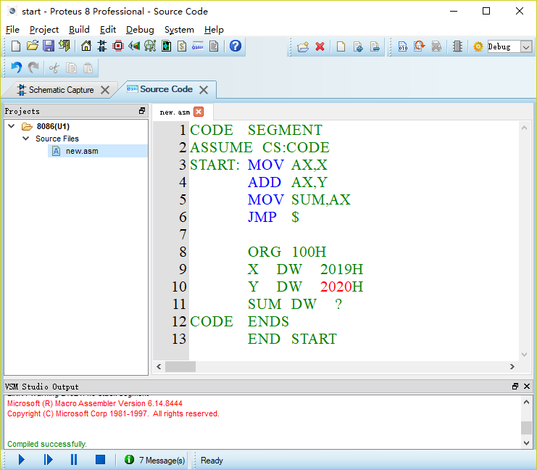
5.3.2 添加源代码
③ 双击子窗口【Projects】中的相应ASM源代码文件，即可打开源代码编辑界面，编写或修改源代码内容，如右图所示。所有源代码编辑完成后，单击主菜单【Build】/【Build Project】命令，编译源代码。在源代码无错误的正常情况下，会在“VSM Studio Output”窗口输出“Compiled successfully”等字样，提示编译通过。编译通过后，会在项目软件文件夹中自动生成Debug子文件夹，并在其中保存编译结果Debug.exe。如果提示出错，则需要再次打开源代码编辑界面，查错并修改后，重新进行编译，直到编译通过。

Slide 24
5.3.2 添加源代码
说明：
由于Proteus是元件级的仿真过程，因此，汇编语言程序的运行仿真是在无DOS支持的状态下进行的。所以，仿真时在汇编语言程序中不再支持DOS和BIOS功能调用。而且在Proteus下的仿真过程应该是持续的，主程序不能结束并退出运行（RET语句可以省略），并且必须以某种方式使得程序循环执行。
本例的做法是：利用JMP $指令构成无条件循环结构，使得仿真持续进行。

Slide 25
5.3.3 仿真调试
正确编译后，在电路原理图界面中，单击8086 CPU芯片属性，检查其“Program File”信息为“8086\Debug\Debug.exe”，选择菜单【Debug】/【Start VSM Debugging】命令，即可进入调试状态。
有三种方式：
仿真控制
调试控制
设置断点

Slide 26
5.3.3 仿真调试
仿真控制
VSM仿真有4种状态，对应Proteus界面左下角的4个控制按钮（或菜单【Debug】下的子命令）：
全速仿真（Run Simulation）
启动调试（Start VSM Debugging）
暂停调试（Pause VSM Debugging）
停止调试（Stop VSM Debugging）
全速仿真时，单击暂停按钮可使电路从仿真状态切换到调试状态。

Slide 27
5.3.3 仿真调试
调试控制
一般在调试状态下，系统会自动打开反汇编程序调试窗口；而其他的调试观察窗口需要通过菜单命令才能弹出，如图5-43中的内存观察窗口和寄存器观察窗口。
程序调试执行到某处时，在该行代码的最左边会出现一个红色的箭头，同时该行程序呈高亮显示状态。
设置断点
在反汇编程序调试窗口单击某行，使该行高亮显示后，双击行首或按F9键就可以设置断点。相同的操作可以去除断点。

Slide 28
5.4 自定义仿真元件
5.4.1 Proteus的电气模型
5.4.2 自定义仿真模型

Slide 29
5.4.1 Proteus的电气模型
Proteus的电气模型分为4类：
原理图模型
SPICE模型
动态模型
VSM模型

Slide 30
5.4.1 Proteus的电气模型
原理图模型
原理图模型是由仿真原型（Simulator Primitives）构建，与实际元件有相同等效电路性能的模型。它并不是按照实际元件的内电路搭建的，而只是外特性与实际元件等效。原理图模型主要包括Modelling Primitives、Simulator Primitives库中的模型或是利用其中模型构建而成的模型。这类模型在元件选择的预览窗口中显示为Analogue Primitive或Digital Primitive。

Slide 31
5.4.1 Proteus的电气模型
SPICE模型
SPICE模型是使用符合SPICE3F5规范的SPICE文件或库设计的仿真元件，主要为二极管、三极管等分立半导体元件。SPICE是一种业界普遍使用的电路级模拟程序，它通过半导体元件的内部结构和参数建立起相关的分析模型和方法，一些半导体元件制造商会提供相关元件的模型。这类模型在元件选择的预览窗口中显示为SPICE Model。

Slide 32
5.4.1 Proteus的电气模型
动态模型
动态模型具有动画效果的模型，通常是一些外设终端，如继电器、指示灯等。通过动画模仿元件的动作过程，仿真效果直观形象。这类模型在构建时也不要求内部机电原理和实物的一致性，而只强调外特性和实物运行效果相似。这类模型在元件选择的预览窗口中显示为Schematic Model。

Slide 33
5.4.1 Proteus的电气模型
VSM模型
VSM模型是基于动态链接库（DLL）的仿真模型。DLL是利用Labcenter公司提供的VSM SDK（软件开发包）用C++编写的，用以描述元件的电气行为，这是Proteus独特的部分。VSM模型主要包括处理器（如8086）、液晶模块、传感器等，开发有较高的技术难度，用户往往只是使用。这类模型在元件选择的预览窗口中显示为VSM DLL Models。

Slide 34
5.4.2 自定义仿真元件
由于SPICE模型和VSM模型的制作需要专用软件或开发环境，本书根据原理图模型的设计原则介绍自定义仿真模型。
步骤如下：
模块元件外观的绘制
模块元件入库
建立层次结构
生成模板文件

Slide 35
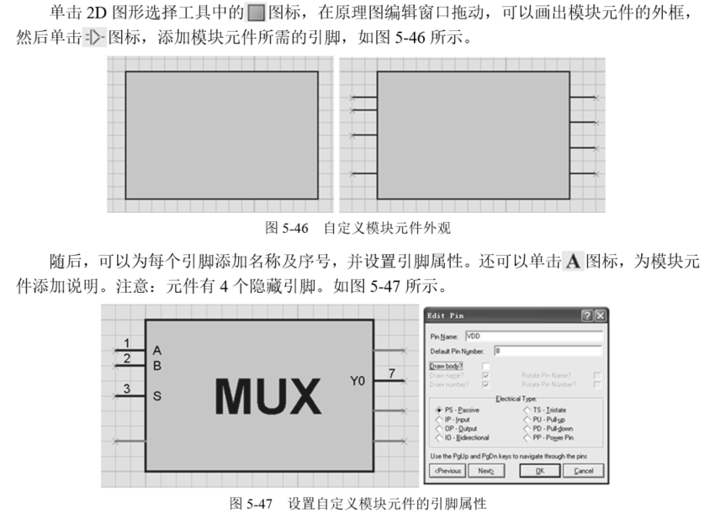
5.4.2 自定义仿真元件
模块元件外观的绘制

Slide 36
5.4.2 自定义仿真元件
模块元件入库
按住鼠标右键拖选整个模块元件，单击菜单【Library】/【Make Device】命令，打开基本属性设置对话框，输入模块元件的名称及类型前缀。然后单击【Next】按钮，打开封装对话框，单击【Add/Edit】按钮，在出现的对话框中再单击【Add】按钮，打开Pick Package对话框，在其中选择适合的封装形式，本例选择8PIN的SMD封装形式（也可以选择其他适合8PIN的封装）。该封装与电路原理图中定义的序号对应。如果制作的元件仅用于原理图仿真，则封装信息可以不设置。如图5-48所示。
单击图5-48中的【Next】按钮，在定义元件属性的对话框中，就有了PACKAGE类，因为要使用仿真功能，单击【New】按钮，就出现一个MODFILE类及对话框，可以保持默认值。如图5-49所示。

Slide 37
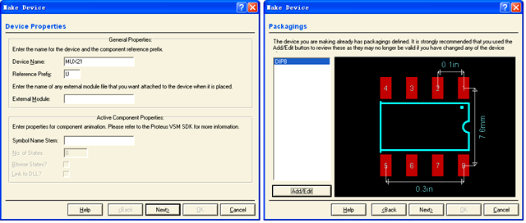
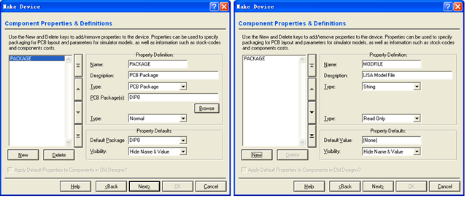
5.4.2 自定义仿真元件
模块元件入库
图5-48 设置自定义模块元件的封装效果
图5-49 设置自定义模块元件的MODFILE

Slide 38
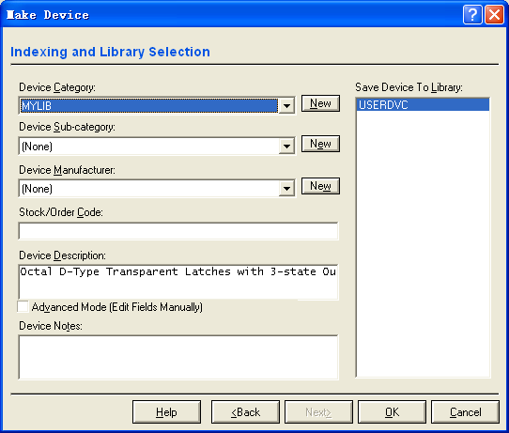
5.4.2 自定义仿真元件
模块元件入库
单击图5-49中的【Next】按钮，跳过出现的Datasheet说明文件对话框，单击【Next】按钮，打开库选择对话框，可以把自定义模块元件放入单独的库中。具体设置的内容如下图所示。
单击图中“Device Category”右侧的【New】按钮，可以创建新库或从列表中选择一个自建的元件库，如MYLIB。最后，单击【OK】按钮，完成自定义模块元件的入库操作。

Slide 39
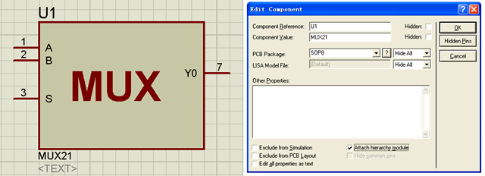
5.4.2 自定义仿真元件
建立层次结构
单击菜单【Library】/【Pick Device/Symbol】命令，打开元件选择对话框，在MILIB库中找到前面创建的自定义模块元件，也可以直接在“Keywords”栏中输入名称MUX21查找。选中模块元件，单击【OK】按钮，就可添加到设计文档的元件列表中，然后在原理图编辑区单击，放入原理图编辑窗口中。
双击模块元件，打开元件属性对话框，选中下面的“Attach hierarchy module”（附加层次模块）选项，单击【OK】按钮确认。右击元件，在弹出的快捷菜单中选择“Goto Child Sheet”命令，转入子页面。

Slide 40
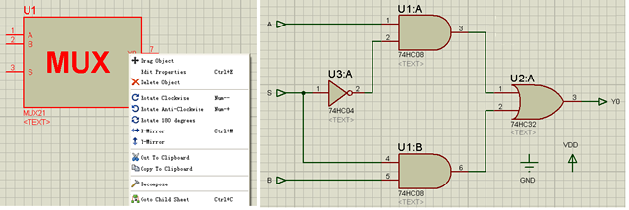
5.4.2 自定义仿真元件
建立层次结构
在子页面中，按下图所示内容绘制电路原理图。注意信号输入/输出引脚要与前面已经创建的自定义模块元件的引脚名称一致。因模块元件有隐藏的电源引脚，也要加入。完成后，单击菜单【Design】/【Provious Sheet】命令返回。此时，可以对电路施加激励信号，以验证其性能的正确性。

Slide 41
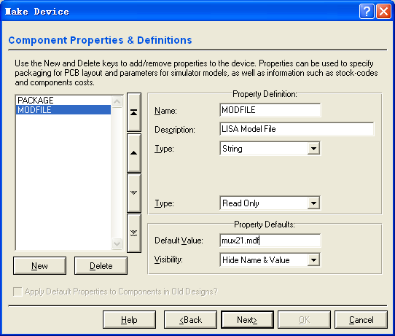
5.4.2 自定义仿真元件
生成模板文件
返回子电路，单击菜单【Tool】/【Model Compiler】命令，生成一个mux21.MDF文件，保存到MODELS文件夹中（或另外指定文件夹），该文件夹中存放着用于仿真的很多模型文件。返回上一层界面，单击【Next】按钮，直到打开如右图所示的元件属性对话框，输入刚才生成的模型文件的名称和路径。如果是存放在默认的MODELS文件夹中，则只需要输入生成的名字mux21.mdf。
单击右图中的【Next】按钮，再单击弹出的对话框中的【Next】按钮，最后单击【OK】按钮，将弹出一个提示框，询问是否替换已存在的mux21元件（这是用新加入的有模型的元件替换原有的符号），单击【OK】按钮。这样，一个完整的具有仿真性能的模块元件就制作完成了。

Slide 42
END!

